Slide 1
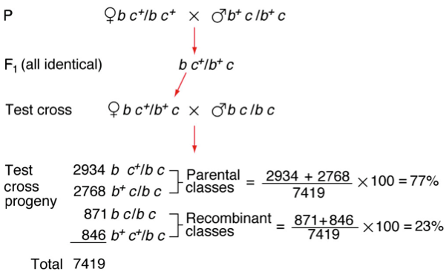
Anche i caratteri autosomici possono essere associati

Slide 2
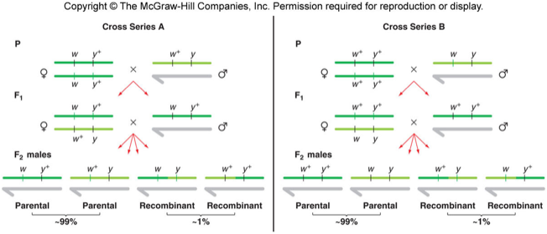

Slide 3
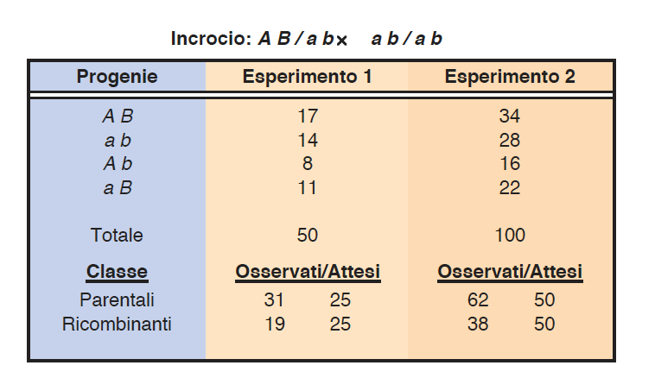
Il test del chi quadrato determina con quale probabilità i risultati sperimentali provano l’esistenza di un’associazione
AB/ab X ab/ab
1.Numero totale progenie
2.Classi diverse
3.Numero osservato della progenie

Slide 4
Calcolare i gradi di libertà (gl).
Il gl è una misura del numero dei parametri che possono variare in maniera indipendente nell’esperimento. Per i tipi di esperimenti qui discussi, il numero dei gradi di libertà è uguale al numero delle classi meno uno.
Per esempio, se il numero totale della progenie in un testcross è suddiviso in quattro classi e si conosce il numero della progenie presente in tre, si può facilmente calcolare il numero della progenie presente nella quarta classe. In questo modo, se N il numero delle classi, allora i gradi di libertà (gl)=N -- 1. Se ci sono 4 classi, ci saranno 3 gl.
Con due classi (parentali e ricombinanti), il numero
dei gradi di libertà (gl) è 1

Slide 5
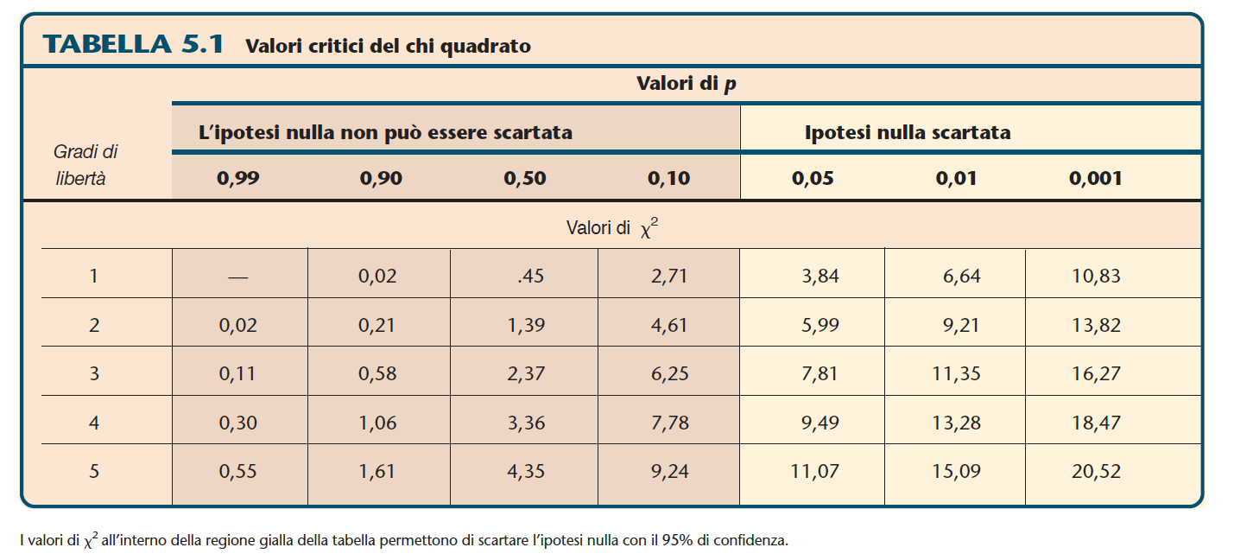
il valore p:
la probabilità che una deviazione dai numeri previsti, grande quanto quella osservata nell’esperimento, possa essere dovuta al caso.
Gli statistici hanno arbitrariamente selezionato il valore 0,05 per p come limite tra l’accettare e il rifiutare l’ipotesi nulla. Un valore di p minore di 0,05 indica che i dati mostrano una deviazione significativa e che quindi l’ipotesi nulla deve essere rifiutata.

Slide 6
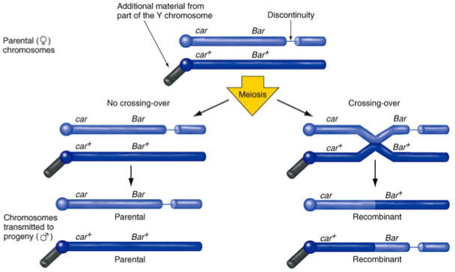
La ricombinazione avviene durante
la meiosi quando il crossing-over separa
i geni associati

Slide 7
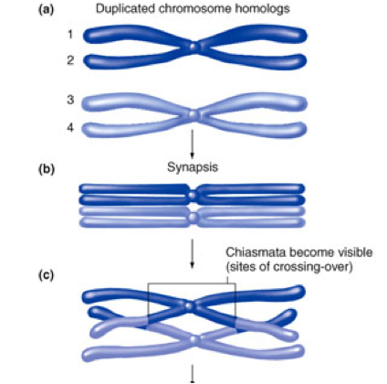

Slide 8
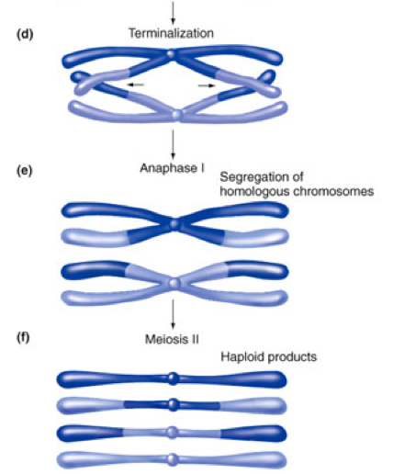

Slide 9
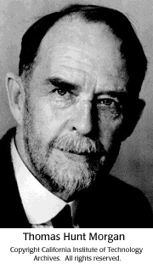
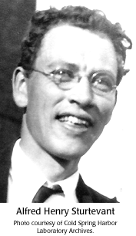
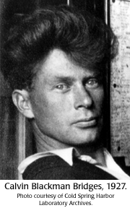
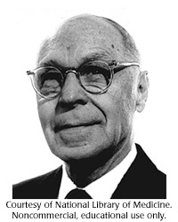
MORGAN’S FLY ROOM

Slide 10
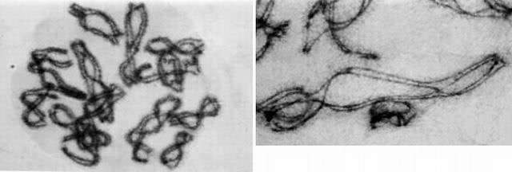

Slide 11
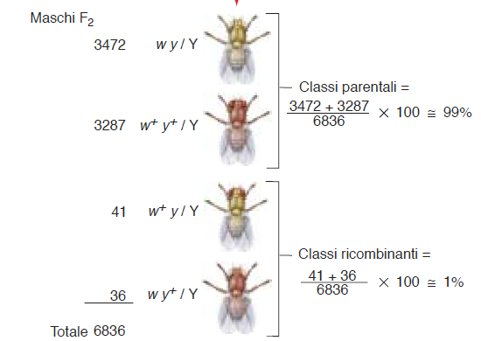
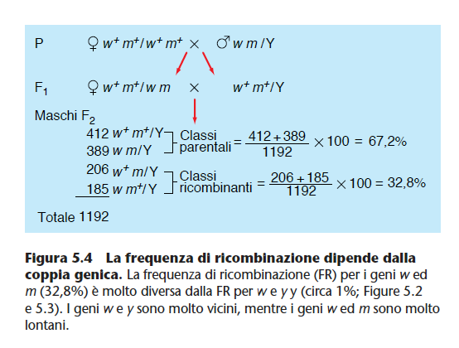
Le frequenze di ricombinazione fra coppie di geni sono
in funzione delle loro distanze

Slide 12
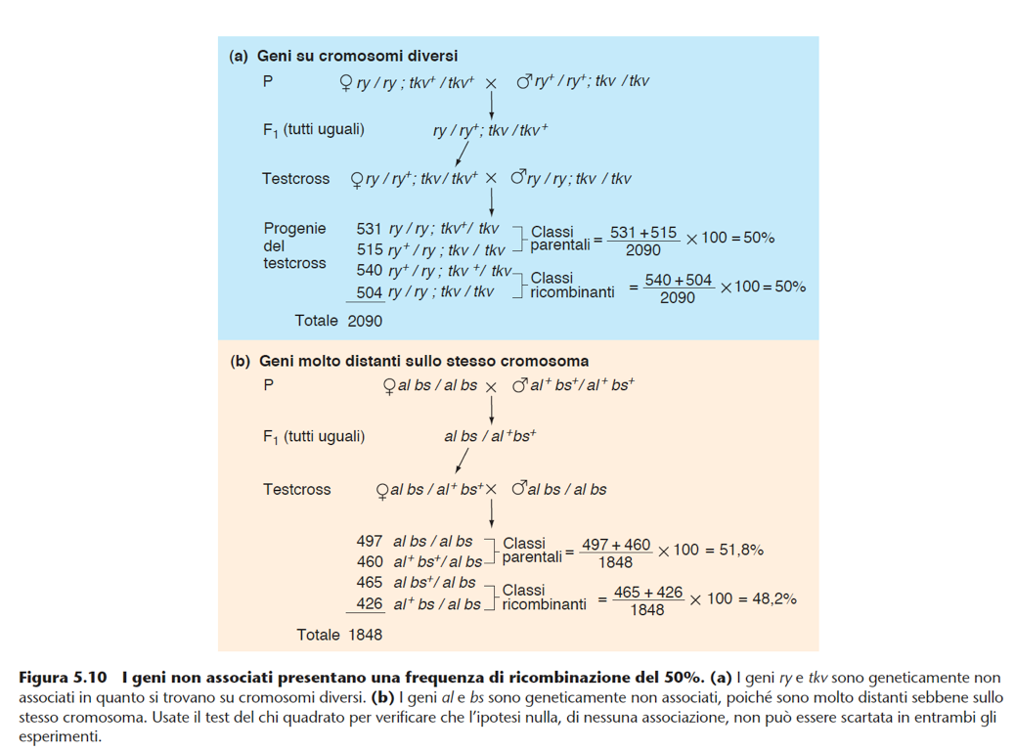

Slide 16
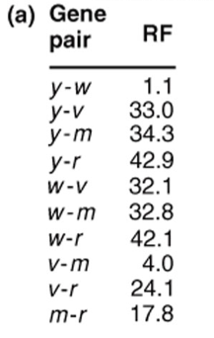
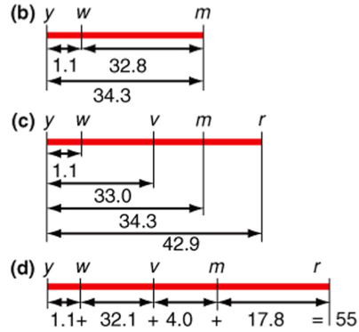
negli incroci che coinvolgono solamente due geni alla volta, potrebbe essere difficile determinare l’ordine dei geni se i due geni sono molto vicino tra loro.
le distanze effettive nella mappa non sono sempre additive, neppure in maniera approssimativa.
Limiti dell’incrocio a due punti

Slide 17
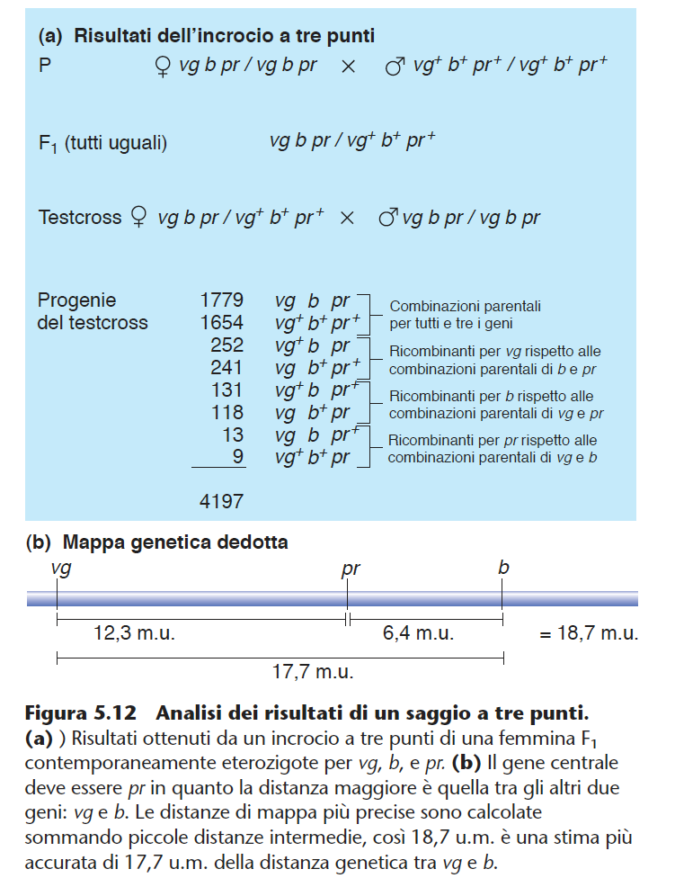
L’incrocio, o saggio, a tre punti: un modo più veloce e accurato per mappare i geni

Slide 18
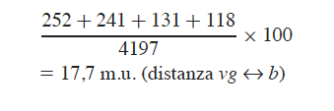
L’incrocio, o saggio, a tre punti: un modo più veloce e accurato per mappare i geni

Slide 19
Correzione per i doppi crossing over

Slide 20
probabilità doppio C.O. attesa
0,123 (vg pr) x 0,064 (pr b)=
= 0,0079= 0,79%
probabilità doppio C.O.osservata
13+9/4197 x 100= 0,52%
Interferenza: il numero dei doppi crossing-over può essere inferiore a quello atteso
la formazione di un crossing-over riduce la probabilità che un altro crossing-over possa avvenire in una regione cromosomica adiacente

Slide 21
coefficiente di coincidenza= rapporto tra la frequenza effettiva di doppi crossing-over osservati e il numero dei doppi crossing-over attesi in base al prodotto delle probabilità.
Coeff di coincidenza = freq. osservata/freq attesa
0,52/0,79=0,66
Interferenza= 1 - coeff coincidenza
Interferenza= 1 -(0,52/0,79)= 1-0,66= 0,34

Slide 22
La disposizione degli alleli nei doppi ricombinanti
svela l’ordine relativo dei tre geni
Nei gameti originati da doppio crossing-over, il gene
i cui alleli hanno ricombinato rispetto alle configurazioni parentali
degli altri due geni è sempre quello situato al centro.

Slide 23
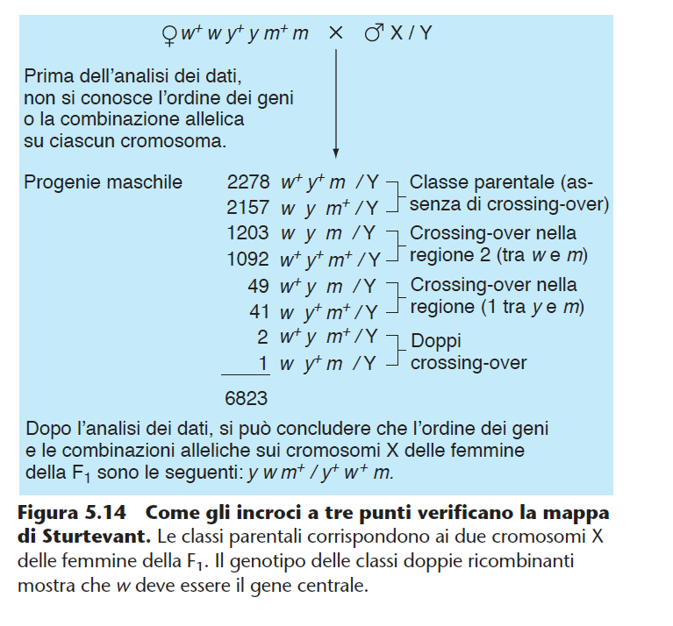

Slide 24
Calcolare il numero dei ricombinanti conoscendo le distanze tra I geni
f_{R(a/b)}= f_{RI} + [f_{DCO}x CC]
Da cui
f_{RI} = f_{R(a/b)} - [f_{DCO}x CC]
Oppure, considerando che f_{DCO}= f_{R(a/b)} x f_{R(b/c])} x CC
f_{R(a/b)}= f_{RI} + [f_{R(a/b)} x f_{R(b/c])} x CC]
f_{RI} = f_{R(a/b)}- [f_{R(a/b)} x f_{R(b/c])} x CC]
f_{RI} = f_{R(a/b)} x [1- f_{R(b/c])} x CC]
Analogamente
f_{RII} = f_{R(b/c)} x [1- f_{R(a/b])} x CC]
In altre parole:
La frequenza dei ricombinanti nella regione è uguale al prodotto tra la probabilità che avvenga un CO in quella regione X la probabilità che non avvenga nella regione adiacente

Slide 25
Correlazione tra mappa genetica e posizione fisica dei geni
Le distanze fisiche reali tra i geni (cioè la quantità di DNA che separa i geni) non sono sempre corrispondenti con le distanze genetiche
La correlazione tra FR e distanza fisica non è lineare
Esistenza di doppi, tripli o multipli CO
hot spot di ricombinazione
Utilizzo di Funzioni di mappa
Equazioni matematiche che compensano le discrepanze insiste nella correlazione tra FR e distanze fisiche

Slide 26
f_{i}= (e^{-m}m^{i})i!
FR= 1/2(1-e^{-m})

Slide 27
Le Frequenze di ricombinazione possono variare da specie a specie
in uomo 1um = 10⁶ bp
in lievito 1 um= 2500 bp
Nei maschi di Drosophila non avviene ricombinazione!!!

Slide 28
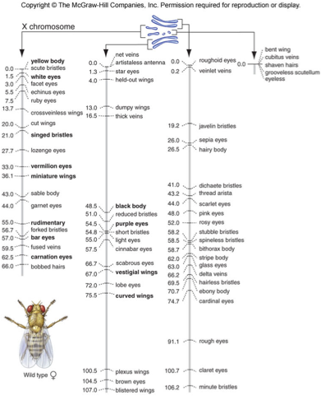
Gruppo di Associazione

Slide 29
MLH1= mismatch protein

Slide 31
I fiori tubulari della digitale di tipo selvatico sono rossi, mentre la mutazione white produce fiori bianchi. Un’altra mutazione, peloria, determina la formazione di fiori enormi all’apice dello stelo. Un’altra mutazione ancora, dwarf, influenza la lunghezza degli steli rendendoli più corti del normale. Incrociando una pianta a fiori bianchi con una pianta dwarf e peloria tutte le piante della F1 sono alte con fiori bianchi e di grandezza normale. Incrociando una pianta della F1 con la pianta parentale dwarf e peloria si ottenie la progenia indicata sotto. (Come al solito sono indicati solo i caratteri mutanti.)
darf, peloria 172
white 162
darf, peloria, white 56
tipo selvatico 48
darf, white 51
peloria 43
darf 6
peloria, white 5
a. Quali alleli sono dominanti? b. Quali erano i genotipi parentali nell’incrocio iniziale? c. Disegnare una mappa mostrando le relazioni di associazione di questi tre loci. d. C’è interferenza? Se sì, calcolare il coefficiente di coincidenza e il valore dell’interferenza. e) Quale proporzione di piante white peloria vi aspettereste da un incrocio di individui della F2 peloria white con i parentali dwarf e peloria considerando che non avvenga nessun evento di ricombinazione?

Slide 32
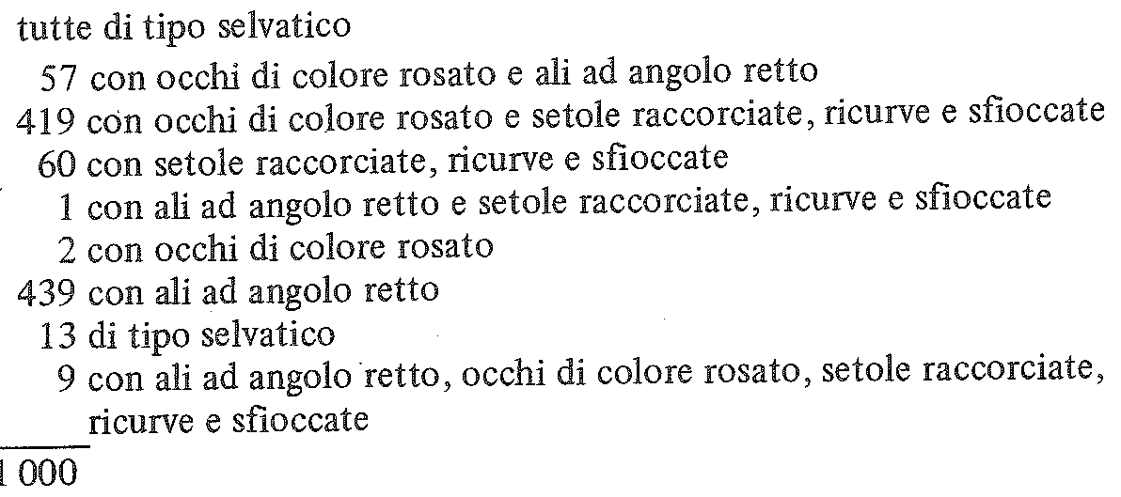
femmine
maschi

Slide 33
Una linea pura di tabacco Virginia presenta degli alleli dominanti
che determinano la morforlogia della foglia (M), il colore
della foglia (C), e la grandezza della foglia (S). Una linea
Carolina è omozigote per gli alleli recessivi di questi tre geni.
La distribuzione di questi geni sul cromosoma è la seguente:
Un ibrido della F1 tra le due linee viene incrociato con la linea
parentale Carolina. Assumendo assenza di interferenza:
a. Quale proporzione della progenie di quest’ultimo incrocio
somiglierà alla linea Virginia per tutti e tre i caratteri?
b. Quale proporzione della progenie di quest’ultimo incrocio
presenterà la morfologia delle foglie e la grandezza delle
foglie della linea Virginia ma il colore delle foglie della linea
Carolina?
c. Quale proporzione della progenie di quest’ultimo incrocio
presenterà la morfologia delle foglie e il colore delle foglie
della linea Virginia ma la grandezza delle foglie della linea
Carolina?

